Slide 1
認定鳥獣捕獲等事業者講習会
技能知識講習編
Notes:
この講習は、認定鳥獣捕獲等事業者を目指している事業管理責任者、捕獲従事者の方が受講する必要があるものです。
講習会は、環境省が作成した講習テキストの内容に沿って、必要な時間を受講すれば、環境省主催でも、事業者が従事者に対して開催した講習会でも、または第三者が主催した講習会であっても、講習会終了後、修了証を発行する講習会であれば、いずれを受講しても構いません。
この講習会は、2014年（平成26年）の法改正によって、事業者の認定に必要な講習会で講習すべき内容をまとめたテキストを元に実施します。
この講習では、捕獲事業に関する基本的なことや、捕獲従事者が知るべき内容をお伝えします。
認定鳥獣捕獲等事業者（以下、認定事業者と呼びます）を目指す皆さんは、このテキストでお伝えすることに加えて、それぞれが委託される事業の方針や採用する捕獲方法などもふまえた、より具体的な内容を、従事者向けに講習することも必要になります。
従事者を目指す皆さんは、この研修の内容に加え、所属する事業者の方針に従って、安全管理には万全を期してください。

Slide 2
認定鳥獣捕獲等事業者講習会
技能知識講習（１日目）
1 科学的・計画的な鳥獣の保護及び管理
2 鳥獣の保護及び管理に関連する法令
3 認定鳥獣捕獲等事業者制度
4 鳥獣捕獲等事業における捕獲方法
安全管理講習（２日目）
5 鳥獣捕獲等事業の工程管理
6 鳥獣捕獲等事業における安全確保
Notes:
これが今回の研修の内容です。
１日目は、捕獲に必要な技能についての講習を行います。
講義１：科学的・計画的な鳥獣の保護及び管理
鳥獣管理は科学的、計画的に行われています。この講義では、鳥獣の保護及び管理がどのように行われているかを理解し、捕獲を計画する上で必要な事項、留意点について説明します。
講義２：鳥獣の保護及び管理に関連する法令
鳥獣の捕獲を行うには、様々な守るべき法令があります。事業として捕獲を行うために、これらの法令を再度確認し、理解して捕獲等事業に従事してください。
講義３：認定鳥獣捕獲等事業者制度
この講義では、皆さんが認定を受けようとしている認定鳥獣捕獲事業者制度について、その要件、留意点を説明します。
講義４：鳥獣捕獲等事業における捕獲方法
事業として捕獲を行うためには、発注者側から求められる契約内容、捕獲する場所、環境に応じて、捕獲方法を検討する必要があります。様々な捕獲方法と、その留意点について説明します。
２日目は、安全管理についての講習を行います。
講義５：鳥獣捕獲等事業の工程管理
認定事業者は、鳥獣の捕獲等業務を発注者と契約を締結し、実施します。
これまで個人として関わっていた捕獲と異なり、発注者と確認すべきことや制約、注意点がありますので、その工程管理について、順に説明します。
講義６：鳥獣捕獲等事業における安全確保
実際の鳥獣の捕獲の現場において、どのように安全を確保すべきかについて、説明します。

Slide 3
テキスト 1ページ
1 科学的・計画的な鳥獣の保護及び管理
1.1 鳥獣の保護及び管理の現状
1.2 鳥獣の管理の強化
Notes:
はじめに、捕獲事業の背景として、現在進められている科学的・計画的な鳥獣の保護及び管理がどのようなものか、説明します。

Slide 4
テキスト 1ページ
1.1 鳥獣の保護及び管理の現状
1.1.1 ニホンジカ、イノシシ等の増加と
被害の深刻化
1.1.2 主な鳥獣の生態と捕獲の留意点
1.1.3 科学的・計画的な鳥獣の保護及び
管理の必要性
1.1.4 鳥獣捕獲の担い手の現状
Notes:
鳥獣の保護、管理の背景には、ニホンジカやイノシシなどの生息数の増加や分布域の拡大、それに伴う被害の深刻化がありました。
それを受け、被害対策や個体数管理の必要性が高まり、強化されています。これらの対策は、科学的・計画的に行い、さらに社会の要請や地域の実情を踏まえて対応することが求められています。
このような中で、捕獲を適切に実施していく、事業者や従事者が必要になってきました。

Slide 5
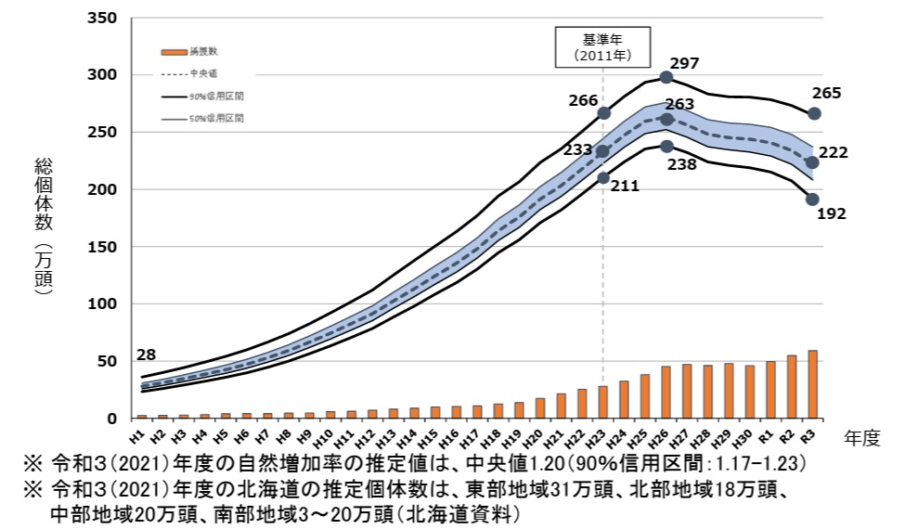
ニホンジカの推定個体数
テキスト 1-2ページ
推定個体数の中央値：約222万頭
（2021年度末）
222
環境省ウェブサイトから
Notes:
ニホンジカやイノシシ等については、急速な個体数の増加や生息域の拡大により、生態系、農林水産業及び生活環境に深刻な被害を及ぼしています。
スライドのグラフを見てください。このグラフは、テキスト２ページの図1-1のグラフです。
最新の、2021（令和３）年度までの捕獲数等の情報をもとに推定された個体数は、本州以南のニホンジカの推定個体数は、中央値で約222万頭と推定されています。
環境省は、2012（平成24）年度以降、全国の捕獲数等の情報を基に、ハーベストベースドモデルを基本とした階層ベイズモデルと呼ばれる統計手法を用いて、毎年生息数推定を実施しています。
この階層ベイズ法では、個体数と相関がある捕獲数や狩猟者登録数当たりの捕獲数等の指標と、これまでの研究で範囲が推定されている自然増加率等の生態情報を活用して、統計解析から個体数を推定します。
（自然増加率とは、出生率から冬季や栄養不良による死亡率を引いた値（任意の地域の個体数が、 捕獲なしで１年間で何倍に増加するかを示す値））
北海道におけるニホンジカの個体数については、北海道が独自に推定を実施しています。
2021（令和３）年度末では東部地域31万頭、北部地域18万頭、中部地域20万頭、南部地域３～20万頭と推定されています。
この推定結果から、シカの推定個体数は2014（平成26）年度をピークに、減少傾向が継続していることが明らかになりました。

Slide 6
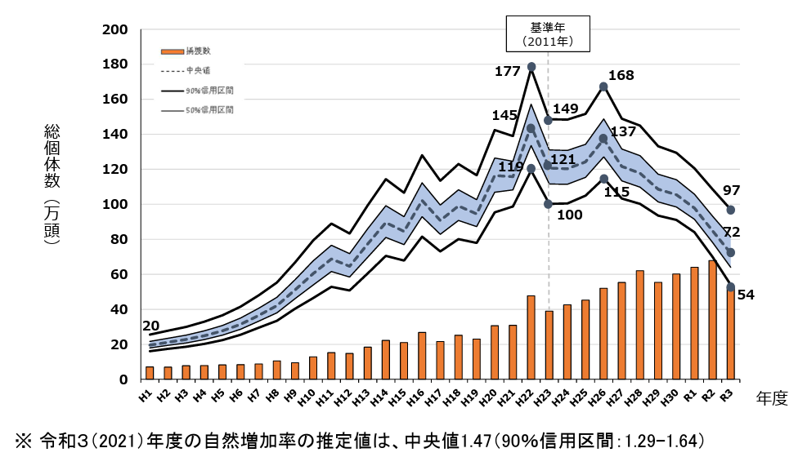
イノシシの推定個体数
テキスト 1-2ページ
推定個体数の中央値：約72万頭
（2021年度末）
72
環境省ウェブサイトから
Notes:
同じく、イノシシについても階層ベイズ法を用いた個体数推定を実施しました。
図1-2を見てください。
全国のイノシシの推定個体数は、2021（令和3）年度末の時点で中央値で約72万頭と推定されています。
イノシシは4～５頭の子供を生むため、1年の中でも数の変動が激しいですが、おおむね年度末の一番少ない時期を想定した推定です。
（もし仮に、子供を産むメスが、このうちの30万頭だとして、４頭ずつ産めば、一時的には120万頭増えることになります。）
シカと同様に、イノシシの推定個体数についても、2014（平成26）年度をピークに、減少傾向が継続していることが明らかになりました。
いま述べたこれらのデータについては、全国的にデータが豊富に存在するニホンジカとイノシシの捕獲数等から統計的に推定したものです。推定結果に幅があることに注意が必要です。

Slide 7
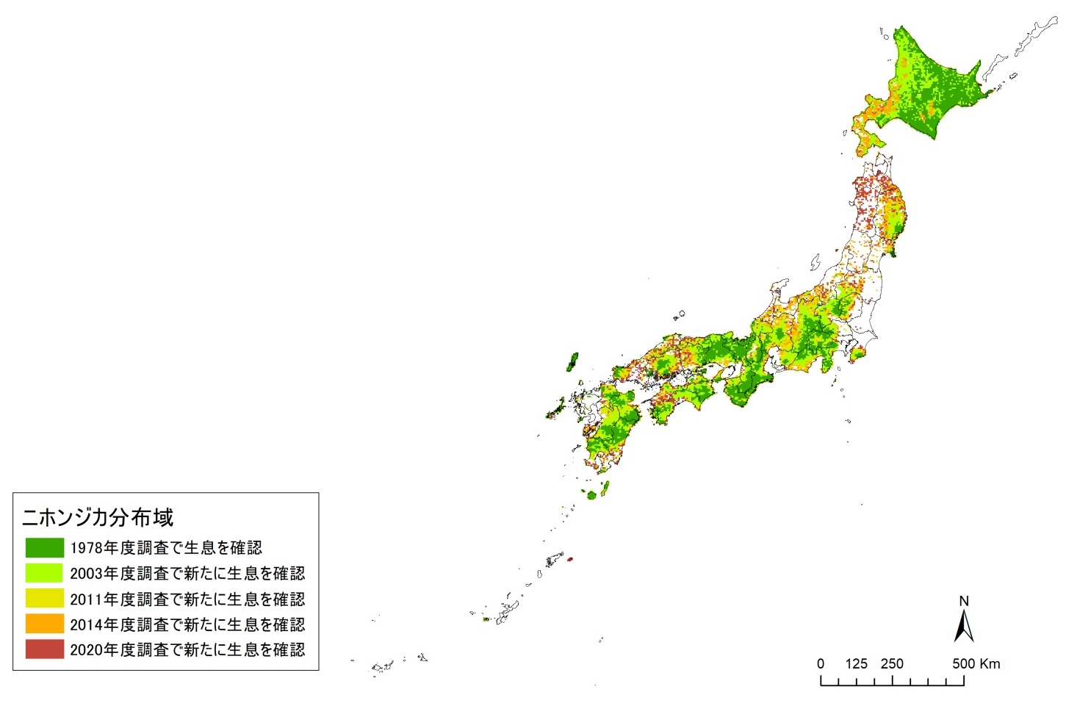
テキスト 1-3ページ
分布域の拡大
ニホンジカ
・分布域が約2.7倍に拡大
・特に東北地方での分布域が拡大
Notes:
次に、分布域の拡大について見ていきます。
テキスト３ページ、図1-3、1-4は、シカとイノシシの分布域の拡大の様子を示しています。
環境省の最新の分布調査によると、ニホンジカの分布域は図1-3のとおり、1978（昭和53）年度調査から2020（令和２）年度調査の間で約2.7倍に拡大していることが確認されました。
特に、2003（平成15）年度調査以降、東北地方での分布域が拡大し、2020（令和２）年度調査では青森県及び秋田県で広く分布が確認されるようになりました。
北陸地方や中国地方でも、モザイク状だった分布が面的に連続して存在するような変化が確認されています。

Slide 8
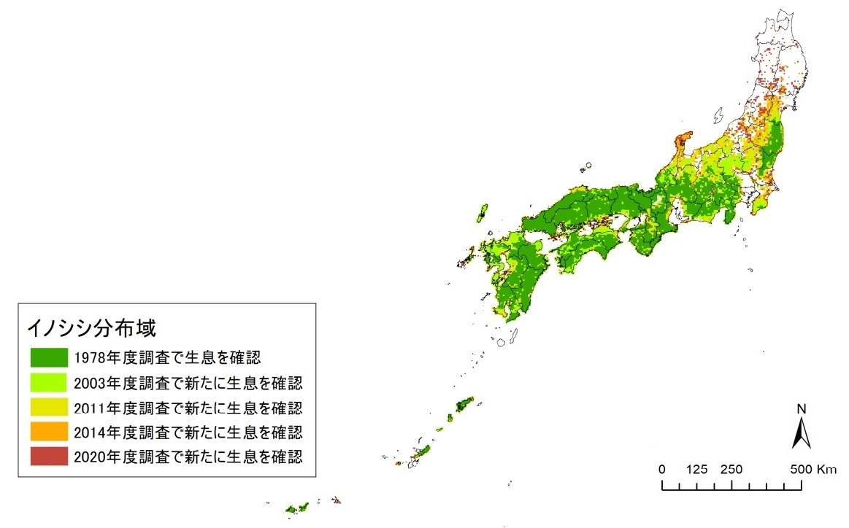
テキスト 1-3ページ
分布域の拡大
イノシシ
・分布域が約1.9倍に拡大
・積雪地域や島嶼部でも確認
Notes:
図1-4はイノシシの分布域の拡大について示しています。
イノシシの分布域は、1978（昭和53）年度調査から2020（令和２）年度調査の間で約1.9倍に拡大していることが確認されました。
特に、これまでイノシシの分布の空白地帯とされていた積雪地域や島嶼（とうしょ）部でも生息が確認されるようになっています（図1-4）。

Slide 9
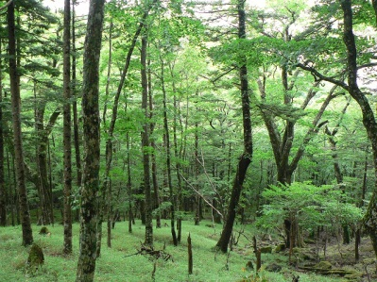
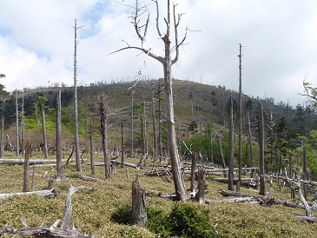
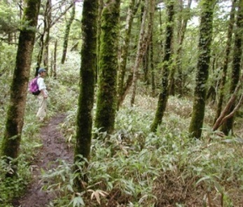
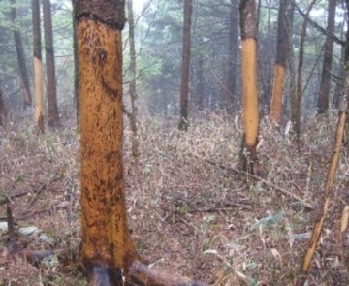
テキスト 4ページ
ニホンジカの採食圧による下層植生の衰退
大台ヶ原
剣山
（高知県鳥獣対策課提供）
2002年
2008年
Notes:
シカによる森林被害の状況についてお伝えします。
増加したシカによる具体的な影響として、樹皮剥ぎによる樹木の枯死、下層植生の食害による林床植生の消失、不嗜好性植物の増加等が挙げられます。
これらにより、森林や草原の衰退、そこに生息する様々な生物に影響を与えると考えられ、生物多様性の低下を引き起こす恐れがあります。
ニホンジカの採食圧による下層植生の衰退の例として、スライドに写真を掲載しています。
上の写真は、奈良県と三重県の県境にある大台ケ原の様子、下の写真は、高知県の剣山の様子です。
これらの写真に見られる森林・下層植生の衰退原因は、複合的な要因があると考えられますが、シカの食害による影響も大きく影響しており、数年の間に下層植生がかなり衰退しているのがわかります。
大台ヶ原における森林衰退理由は、シカの食害の他、昭和34年の伊勢湾台風による大量の風倒木による乾燥化や、公園利用者の増加による踏み荒らし等の影響もあると考えられます。
シカによる摂食や踏圧の影響で、森林内の下層植生の消失、土壌の流出などの影響も確認されています。
水源涵養（かんよう）や国土保全等の森林がもつ公益的機能を低下させ、斜面崩壊による土砂災害を引き起こすことも懸念されています。

Slide 10
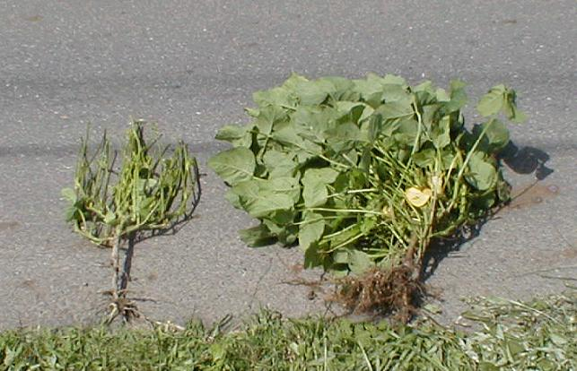
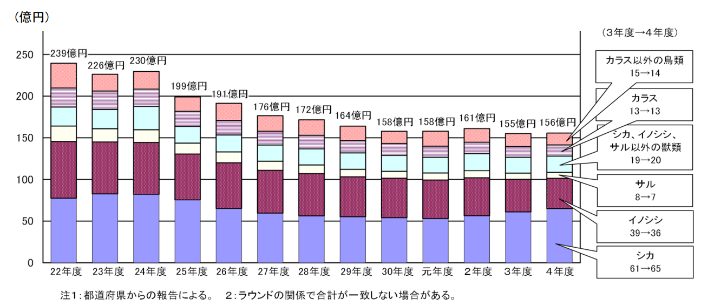
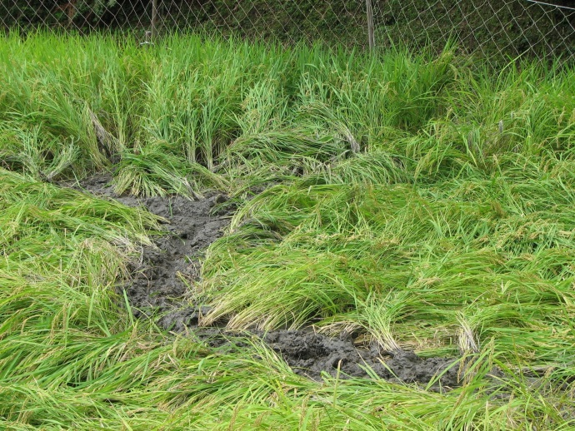
テキスト 4-5ページ
ニホンジカ・イノシシによる農作物被害
全体の約６割
農作物被害金額の推移
156億円
シカに食害されたダイズ
農林水産省ウェブサイトから
イノシシによる水稲の踏倒
Notes:
次に、農業に対する被害の現状です。
スライドをご覧ください。
農作物被害額は、シカ、イノシシが多くを占めています。
グラフを見ると、野生鳥獣による農作物被害額は、2022（令和４）年度では約156億円発生しています。
2010（平成22）年度には約239億円の被害額が発生しており、過去と比較すると減少傾向にありますが、昨年度は約155億円でしたので、昨年度より約1億円増加しています。
鳥獣別の被害金額をみると、イノシシが前年度より約３億円減少している一方、シカは約４億円、増加しています。
捕獲だけでなく、防護柵等の被害防除対策等も進められていますが、なかなか被害を減らすことが出来ないのが現状です。

Slide 11
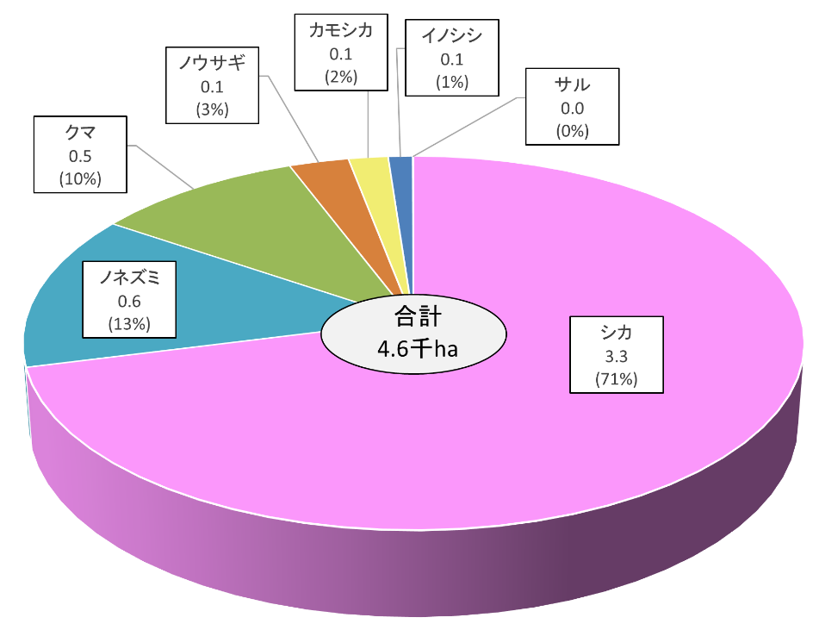
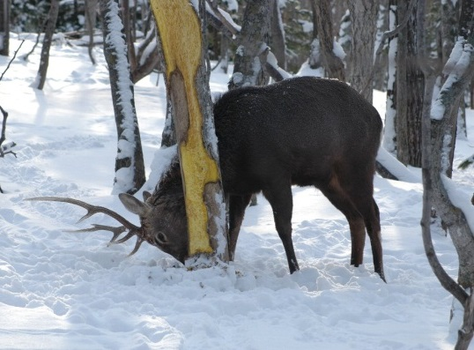
テキスト 4-5ページ
ニホンジカの採食圧による森林被害
主要な野生鳥獣による森林被害面積（令和４年度）
全国で約５千ha
※都道府県からの報告による、民有林および国有林の被害面積の合計。
林野庁ウェブサイトから
Notes:
テキスト５ページの円グラフを見てください。
令和3年度における野生鳥獣による森林被害面積は、全国で約5千ヘクタール発生しています。
このうち、ニホンジカによる枝葉の食害や剥皮被害が全体の約7割を占めていて、深刻な状況となっています。
ニホンジカによる林業被害は、これまでは造林地における植栽木の食害が主でしたが、近年では成林したヒノキ等の樹皮の食害も目立つようになってきています。
このような被害の発生は、林業生産コストの増大や森林所有者の経営意欲の低下を招く恐れがあります。

Slide 12
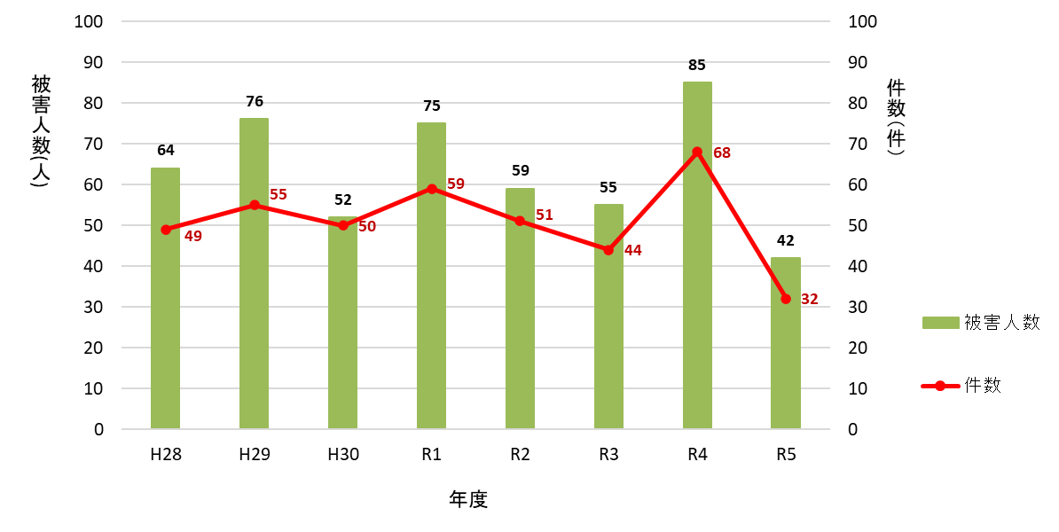
テキスト 4ページ
イノシシによる人身被害
環境省ウェブサイトから
※暫定値のため、変更することがある。
Notes:
大型獣が集落に出没して住民にけがを負わせる、大型獣と列車や自動車との衝突事故が増加する等、鳥獣による被害は生活に密着した問題にも拡大しつつあります。
イノシシによる人身被害は、2023（令和５）年に32件（暫定値）発生しています。
※この数値は、狩猟や捕獲作業等に伴う人身被害は除きます。
※暫定値のため、変更することがある。

Slide 13
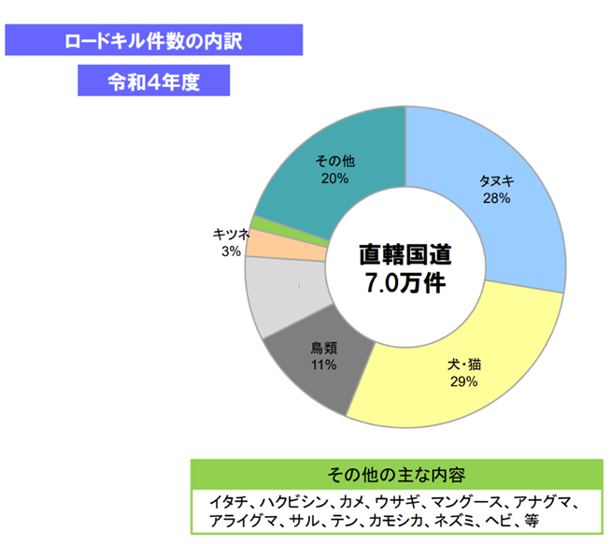
テキスト 4-6ページ
ロードキル件数
イノシシ
１％
シカ
８％
Notes:
国土交通省によると、直轄国道におけるロードキル件数は7.0万件発生しています。
内訳をみると、犬・猫がもっとも多く29％を占めますが、ニホンジカが８％、イノシシが１％と、大型獣のロードキルも発生しています。
大型獣との接触は、重大な交通事故につながるおそれもあります。
一部の鳥獣の生息数の増加・生息域の拡大が続けば、このように生活環境被害も深刻化し、私たちの生活にも影響しているということを認識しなければなりません。

Slide 14
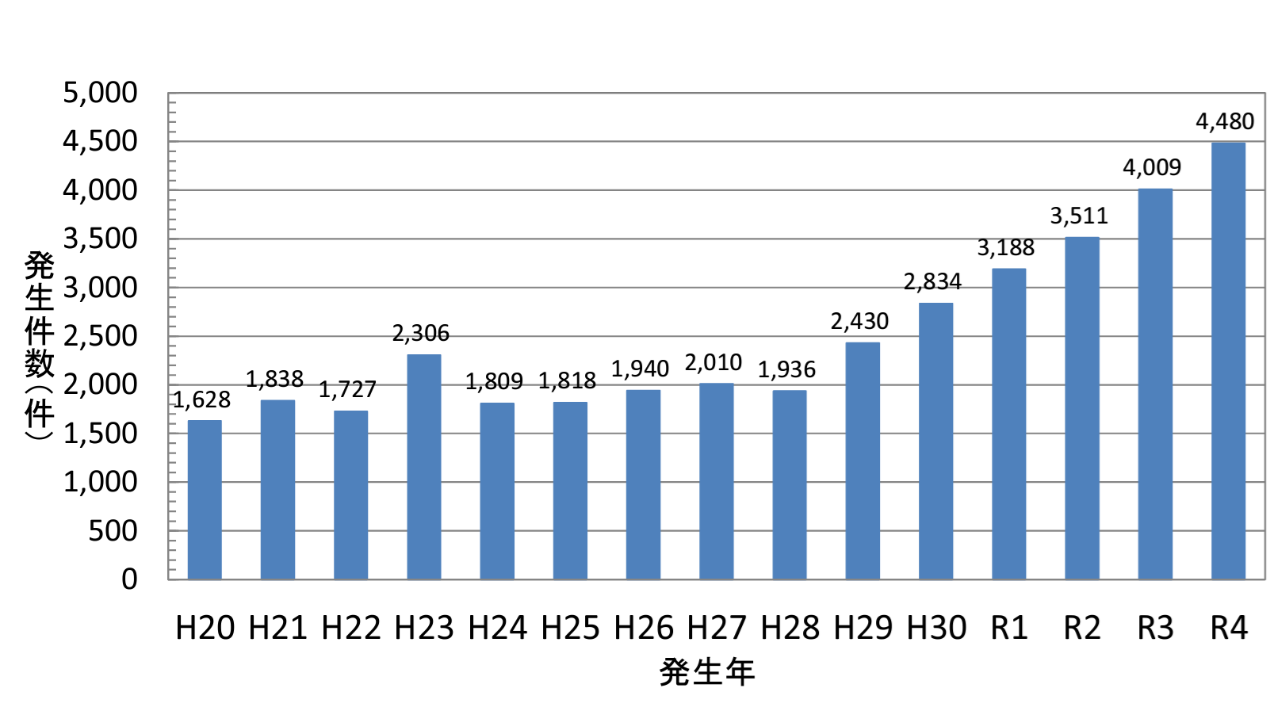
テキスト 4-6ページ
エゾシカが関係する交通事故発生件数
北海道庁ウェブサイトから
Notes:
北海道では、エゾシカが関係する交通事故発生件数（届出件数）が、2022（令和４）年では4,480件発生しています。
その特徴として、年間発生件数の約４割が10月から11月にかけて発生しており、時間帯では７割以上が16時から24時の間に発生しています。

Slide 15
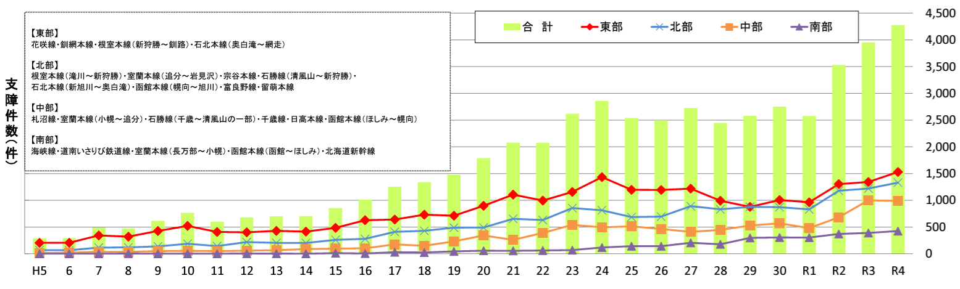
テキスト 4-6ページ
エゾシカが関係する列車支障発生件数
北海道庁ウェブサイトから
Notes:
また、エゾシカが関係する列車支障発生件数は全道で4,273件発生しています。

Slide 16
テキスト 7ページ
1.1 鳥獣の保護及び管理の現状
1.1.1 ニホンジカ、イノシシ等の増加と
被害の深刻化
1.1.2 主な鳥獣の生態と捕獲の留意点
1.1.3 科学的・計画的な鳥獣の保護及び
管理の必要性
1.1.4 鳥獣捕獲の担い手の現状
Notes:
次に主な鳥獣の生態と捕獲の留意点を説明します。
鳥獣種ごとの詳しい説明はここでは割愛しますので、各自、テキスト等を使って確認してください。

Slide 17
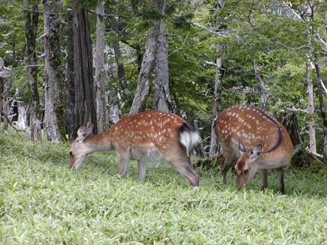
テキスト 7ページ
主な鳥獣の生態と捕獲の留意点
ニホンジカ
群れをつくって生活する。
分布の先端部ではオスだけが確認されやすい。
ほとんどの種類の植物
を食べる。
Notes:
ニホンジカは、集団性が強く、群れをつくって生活します。オスとメスは、通常、別々の群れをつくります。
繁殖期には順位の高いオスがメスの群れを囲い、一夫多妻の群れ、すなわち「ハレム」をつくります。
ニホンジカの行動圏については、交尾期におけるオスの移動や、越冬地への移動・分散が観察されています。
季節移動を行う要因としては、積雪や食物量などを指摘する報告が多いものの、明確な要因は明らかになっていません。
一方で、一年を通して餌資源量が変化しない環境では、季節移動がない場合もあります。
ニホンジカは年齢の成熟に伴って分散行動を行います。
メスは出生地である母親の近くに行動圏を確保して分布が拡大していくのに対し、オスは遠く離れた場所へ移動するため、分布の先端部ではオスだけが確認されやすくなります。
ニホンジカは、多種類の植物を季節ごとに餌資源として利用しており、生息地域の植生に影響を受けて食性を変化させます。
ほとんどの種類の樹皮や植物を食べ、なくなれば餌があるところに移動するため、餌に不自由しません。

Slide 18
テキスト 7ページ
主な鳥獣の生態と捕獲の留意点
ニホンジカ
１産１仔
繁殖力が高く、メス個体は１歳から発情を開始、２歳以降は毎年繁殖を繰り返す。
繁殖可能なメス成獣を
捕獲することが重要
Notes:
ニホンジカは１産１仔で、10から11月に繁殖期を迎え、地域によりますが５から６月ごろに出産のピークを迎えます。
繁殖力が高く、栄養状態がよいメス個体は、１歳から発情を開始し、２歳以降は毎年繁殖を繰り返します。
寿命はオスで10から13 歳、メスで12から15 歳まで生きるものもおり、野生下でもこれらより長寿の個体も確認されています。
ニホンジカの個体数低減を行うには、繁殖可能なメス成獣を捕獲することが重要です。
オスはハレムの複数のメスと交尾するため、オスを捕獲しても、別のオスがメスの群れに入ることになり、個体数低減には寄与しないと考えられます。

Slide 19
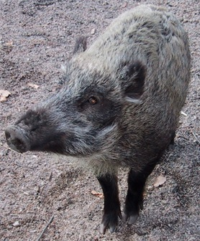
テキスト 8ページ
主な鳥獣の生態と捕獲の留意点
イノシシ
特定のなわばりをもたない。
人の活動等の影響で夜間あるいは朝夕の薄暮期に活動することが多い。
放棄果樹園や水田放棄地など
の環境を好む。
植物食を主とした雑食性
Notes:
イノシシの基本的な社会単位は、①子を連れた成獣メスの母系的グループ、②単独の成獣オス、③生殖に参加しない若齢オス、の３グループに分けられます。
特定のなわばりをもたず、人の活動等の影響で夜間あるいは朝夕の薄暮期に活動することが多いですが、危険がないことが分かれば、日中も活発に活動します。
イノシシにとって好適な環境は、食物や水があること、茂み等の隠れ場所があること、人間活動が少ないこと等が挙げられ、放棄果樹園や水田放棄地がそれに当てはまります。
イノシシは植物食を主とした雑食性です。
タケノコや双子葉植物、堅果や根・塊茎を採食する他、両生類・甲殻類・腹足類等の動物質も採食します。

Slide 20
テキスト 8ページ
主な鳥獣の生態と捕獲の留意点
イノシシ
年１産、一回の産子数の平均は4.5 頭程度（飼育イノシシの場合）。
繁殖可能なメス成獣を
捕獲することが重要
Notes:
イノシシの繁殖力は高く、基本的に年１産です。
通常春から初夏に出産しますが、春の出産に失敗した場合や、出産した子を失った場合は、交尾期と異なる時期に再度発情が起こり、秋頃に出産することがあります。
１回の産子数の平均は、飼育イノシシでは4.5 頭程度でした。
イノシシの捕獲では、繁殖可能なメス成獣を捕獲することが重要なポイントです。
箱わなの場合、成獣に比べて警戒心の弱い幼獣（うり坊）はわなにかかりやすいですが、それを見た成獣は、さらに警戒心を高め、捕獲が難しくなる場合があるため、わなの運用には注意が必要です。

Slide 21
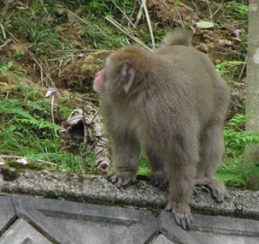
テキスト 8-9ページ
主な鳥獣の生態と捕獲の留意点
ニホンザル
昼行性
数十頭からなる群れを作る。
一定の行動域をもつ。
オスは成長すると生まれた
群れから離れる
（ハナレザル）。
Notes:
ニホンザルは、昼行性です。
一般に数十頭からなる母系の群れ（集団）を作って、一定の行動域をもって生活します。
季節によって行動域内の利用する場所は異なります。
ニホンザルの群れでは、メスは生まれた群れで一生を過ごします。オスは概ね５から８歳に成長すると生まれた群れから離れ、他の群れに加入したり、オスのグループを作ったりするほか、いわゆる「ハナレザル」として単独で生活します。

Slide 22
テキスト 8-9ページ
主な鳥獣の生態と捕獲の留意点
ニホンザル
植物を中心とした雑食性。
１産１仔
群れごとに管理方針を決定していくことが基本。
Notes:
ニホンザルは、植物を中心とした雑食性です。果実・種子及び昆虫が好物であり、花や若葉もよく食べます。
基本的には、トウガラシなど多少の例外を除けば、人間の食べるものは何でも食べると考えられます。
繁殖期は秋から冬、出産は春から夏、妊娠期間はおよそ６か月です。
通常は１産１仔で、普通、連年出産は少ないですが、栄養条件次第ではそれも稀でないと考えられています。
ニホンザルの捕獲は、基本的に群れで行動する動物であるため、群れごとに管理方針を決定していくことが基本です。
無計画な捕獲は、群れの分裂を招き、農業集落におけるニホンザル被害対策を複雑にする可能性があります。
そのため、加害する群れを特定し、群れの加害程度、群れの分布状況や個体数、生息環境に応じて群れごとに管理方針を決め、目標を明確にした計画的な捕獲が求められます。

Slide 23
テキスト 9-10ページ
主な鳥獣の生態と捕獲の留意点
ヒグマ・ツキノワグマ
ヒグマ：北海道に生息
ツキノワグマ：本州・四国に生息
植物のほか動物質のものも食べる。
初夏に交尾し冬眠中に出産する。
「錯誤捕獲」の対策が急務。
Notes:
国内には北海道にヒグマ、本州・四国にツキノワグマが恒常的に生息しています。
九州のツキノワグマは2012（平成24）年に絶滅と判断されました。
ヒグマは冬眠明けから交尾期である４月から７月にかけて、アキタブキ、オオハナウドなどの多年生高茎草本の地上部を多く食べています。
初夏に入るとアリ類や農作物を採食します。
晩夏の終わりから秋は、液果類や堅果類を採食します。
サケ科魚類の遡上する地域ではカラフトマスやシロザケも採食します。
また、捕獲後に適正に処理されなかったエゾシカの残滓を採食することが確認されており、捕獲個体の適切な処理が求められます。
ツキノワグマは、冬眠明け直後の春には、草本類や木本類の新芽・新葉・花を採食します。
初夏には、多肉質の高茎草本を採食し、夏は、木本の果実類、スズメバチ科、アリ類などの昆虫を採食します。
また、ヒノキやスギなどの樹皮剥ぎが発生するのもこの時期です。
秋は堅果類を多く採食します。
ツキノワグマは、秋季は食物となる堅果類の結実の豊凶によって行動圏が変化すると考えられています。堅果類が不作の年は、エサを探索し広範囲を移動するため、人里付近に出没することもあります。
地域や個体による差がありますが、初夏に交尾し、１月から２月の冬眠中に出産します。ヒグマの子育て期間は１年半から２年半、ツキノワグマの子育て期間は１年半です。また、ツキノワグマの一腹産子数は１から２頭（平均 1.86 頭）との報告があり、繁殖率は低いと考えられます。
ニホンジカやイノシシをわなで捕獲する際に誤ってクマが捕獲される「錯誤捕獲」が発生していますが、多くの場合、殺処分されており、麻酔による不動化と放獣体制を整えるなどの対策が急務です。

Slide 24
テキスト 10ページ
主な鳥獣の生態と捕獲の留意点
カワウ
魚食性
昼行性
夜間は樹上のねぐらやコロニーで集団で過ごす。
高性能空気銃を用いて
計画的に捕獲することが
効果的。
Notes:
カワウはかつて全国に分布していましたが、1970年代に絶滅が危惧されるほど個体数が激減し、分布域も縮小しました。
その原因については、環境汚染物質の影響など、いくつかの原因が関与していたと指摘されていますが、明らかではありません。
しかし、1980年代になると分布は拡大し、個体数は増加に転じました。
カワウは魚食性です。
繁殖時期は地域により大きな違いがみられ、北海道や青森県では春から夏にかけて、その他の地域では繁殖期も繁殖期間も様々です。
１回の営巣で産む卵数は１から７個であり、３個が最も多いです。
カワウの行動時間帯は昼間に限られ、夜間は樹上のねぐらやコロニーで集団で過ごし、採食・移動はしないと考えられています。
日の出の30分前から、ねぐらからの飛び立ちが始まり、採食場所である河川、湖沼、海に飛来し、潜水して採食を行います。
集団で行動するため、コロニー等で効果的に捕獲する際には、発砲音等で一斉に飛翔させないことが重要です。
なお、巣が壊れたり、卵がなくなったりすると、カワウは再営巣して卵を産みなおすので、繁殖期間が長くなり被害が長期化します。
カワウの捕獲では、ねぐらやコロニーの移動・分散を防ぐため、無計画に攪乱しないように捕獲することが重要なポイントです。
散弾銃より発砲音が小さく、射程の長い高性能空気銃（エアライフル）を用いて計画的に捕獲することにより、発砲音で一斉に飛翔することを防ぎ、効果的に捕獲することができます。

Slide 25
テキスト 11ページ
1.1 鳥獣の保護及び管理の現状
1.1.1 ニホンジカ、イノシシ等の増加と
被害の深刻化
1.1.2 主な鳥獣の生態と捕獲の留意点
1.1.3 科学的・計画的な鳥獣の保護及び
管理の必要性
1.1.4 鳥獣捕獲の担い手の現状
Notes:
日本には700種以上の哺乳類・鳥類が生息しています。
これらの鳥獣は、人間の生存の基盤となっている自然環境を構成する重要な要素の一つであり、それを豊かにするものであると同時に、私たちの生活環境を保持・改善する上で欠くことのできない役割を果たしています。
しかし、今日、種によっては全国的又は地域的に生息分布の減少や消滅が進行したり、ツキノワグマのように地域的に絶滅のおそれのある種や、孤立した地域個体群も存在します。
一方で、ニホンジカやイノシシのように、生息分布が全国的に見て拡大し、生息数が増加傾向拡大増加傾向にある鳥獣が存在することから、これらの鳥獣に対して、個体群管理及び生息環境管理、被害防除対策を総合的に実施し、鳥獣の保護管理をより一層推進することが必要となっています。
特に、近年、ニホンジカやイノシシ等については、急速な生息数の増加と生息域の拡大が生じており、生態系、農林業等への被害が深刻な状況となっています。
これらの種による被害については、防護柵の設置などの被害防除対策や、加害している個体の捕獲による対策では限界があります。
増加する農林業被害や生活環境被害、加害個体を特定しにくい生態系被害に対しては、積極的な個体群管理、つまり捕獲の強化が不可欠です。
元来、在来種であるニホンジカ等は、国内の自然環境を構成する重要な要素の一つであり、根絶ではなく、人との適切な関係を構築し、共存を目指すべきものです。
そうした前提においては、ニホンジカ等をむやみに駆除や間引きすればよいというものではなく、鳥獣の個体群とその生息地を適切な状態に誘導し、維持するよう科学的・計画的に管理することが求められます。

Slide 26
テキスト 11-13ページ
科学的・計画的な鳥獣の保護及び管理の基本的な考え方
鳥獣保護管理の三本柱
  個体群管理 捕獲の強化が不可欠
  生息環境管理
  被害防除対策
Notes:
科学的・計画的な鳥獣の保護及び管理（以下「鳥獣保護管理」といいます。）を行うためには、個体群管理、生息環境管理、被害防除対策を適切に組み合わせて、対策を行うことが必要になります。
この３つは鳥獣保護管理の三本柱と呼ばれます。
特にシカやイノシシ等、生息数が増加、生息域が拡大した鳥獣については、これまで実施していた被害防除対策では限界があることから、捕獲の強化が不可欠であると考えられます。
これに加え、防護柵の設置等の被害防除対策や、里地里山の管理、耕作放棄地の管理等の生息環境管理を組み合わせ、実施していくことが鳥獣保護管理には重要になります。

Slide 27
テキスト 11-13ページ
科学的・計画的な鳥獣の保護及び管理の基本的な考え方
鳥獣保護管理はＰＤＣＡサイクルに沿って進める
  Ｐｌａｎ ：計画を立てる
  Ｄｏ ：対策を実施
  Ｃｈｅｃｋ：実施結果を評価
  Ａｃｔ ：改善
Notes:
鳥獣保護管理は、
・生息状況や被害状況等の継続的な調査等により現状を客観的に把握・認識し、
・それを踏まえて具体的な管理目標を設定し、
・管理作業を推進しながらその経過をモニタリングし、
・作業内容を見直す。
という、いわゆるPDCAサイクルに沿って進めます。
具体的な管理目標とは、例えば「現状で１㎢あたり20頭のニホンジカ生息密度を、５年間で１㎢あたり５頭に低減する」といったものです。
特に、自然界では原因と結果の関係等が必ずしも明らかでないことから、不確実性があることを前提にして、モニタリングによって計画と作業内容を見直すことが重要です。
Ｐ：Planで計画を立て、現在の情報を元に目標を設定する
Ｄ：Doで、計画をもとに対策を実施する
Ｃ：Checkで、計画のとおりに実施できたか評価し、また計画が適切だったかも含め評価する
Ａ：Actで、計画のとおりに実施できなかった部分を改善、次期計画についても改善を行う

Slide 28
テキスト 11-13ページ
第二種特定鳥獣管理計画におけるPDCA
目的
農林業被害の軽減
生態系被害の軽減
地域個体群の存続
など
P
被害状況、生息状況（個体数推定及び将来予測を含む）、被害と個体数の関係の把握
現状確認
計画期間と対象地域の設定
計画の策定・見直し
A
被害指標、生息密度指標、捕獲頭数など、目標値の設定。
D
管理事業の実施
実施する管理の方策
規制等の緩和や強化、個体群管理、被害防除、生息環境管理
C
計画の評価・検証
（現状の再確認）
被害状況や生息状況（推定個体数等）の変化等から、管理事業の成果を確認。
Notes:
鳥獣保護管理においては、いくつかの期間や地理的範囲の異なるPDCAサイクルがあります。
例えば、テキスト13ページの図1-9に示した、第二種特定鳥獣管理計画におけるPDCAサイクルは、都道府県域において、都道府県が５年間程度の期間で、都道府県が管理の目標をたて、個体群管理、生息環境管理及び被害防除対策の実施による総合的な鳥獣の管理を実施し、被害や生息個体数の増減を評価しながら、一連の捕獲事業や被害対策の効果を検証していくスケールの大きなサイクルです。
まず、Pにあたる計画の策定段階では、計画期間と対象地域の設定、被害指標、生息密度指標、捕獲頭数など、目標値の設定、実施する管理の方策などを明らかにします。
次に、Dにあたる事業実施段階では、規制等の緩和や強化、個体群管理、被害防除、生息環境管理等の管理事業を実施します。
そして、Cにあたる評価・検証段階では、被害状況や生息状況（推定個体数等）の変化等から、管理事業の成果を確認し、Aにあたる評価反映段階で、先の評価を新たな次期計画へ反映していきます。

Slide 29
テキスト 11-13ページ
個別の捕獲事業のPDCAサイクル
捕獲目標の設定
計画へ
反映
P
指定管理鳥獣捕獲等事業実施計画の策定
A
D
捕獲業務の実施
事前調査
見直し
p
a
業務計画の策定
d
業務計画に基づく捕獲事業の実施
c
捕獲事業による効果の評価・検証
C
捕獲事業や被害対策の効果検証
Notes:
図1-10を見てください。
個々の捕獲等事業においては、事業単位で捕獲成果や安全性の確保、費用対効果等を検証していく、スケールの小さいPDCAサイクルがあります。
受託者が仕様に基づいて、
Ｐ：Planで、事前調査（現場の状況を確認し、仕様書のとおりできるのか、具体的にどのように進めるべきかを確認）により、スケジュール、工程・進行管理も含めて、業務計画を立てる。
Ｄ：Ｄoで、事業計画に基づいて事業を実施する。
Ｃ：Checkで、受託者あるいは発注者が、捕獲事業による効果の評価・検証を行う。
Ａ：Actで、業務報告書等で改善点を洗い出し見直しを行う。捕獲方法や作業手順、安全管理等を記載し、次回の業務計画に反映すべき事項としてまとめておくことも必要になる。
鳥獣保護管理の重要な一面は、適正な個体数になるまで安全かつ効率的に必要な捕獲を進めることにあります。
目標を達成するためには、鳥獣ごとの生態学的特徴を知り、特に捕獲行為を学習して、警戒心の強い個体を生み出さないこと等、効果的かつ効率的に科学的な捕獲を進めることが重要です。

Slide 30
テキスト 14ページ
1.1 鳥獣の保護及び管理の現状
1.1.1 ニホンジカ、イノシシ等の増加と
被害の深刻化
1.1.2 主な鳥獣の生態と捕獲の留意点
1.1.3 科学的・計画的な鳥獣の保護及び
管理の必要性
1.1.4 鳥獣捕獲の担い手の現状
Notes:
最後に、鳥獣捕獲の担い手の現状について説明します。

Slide 31
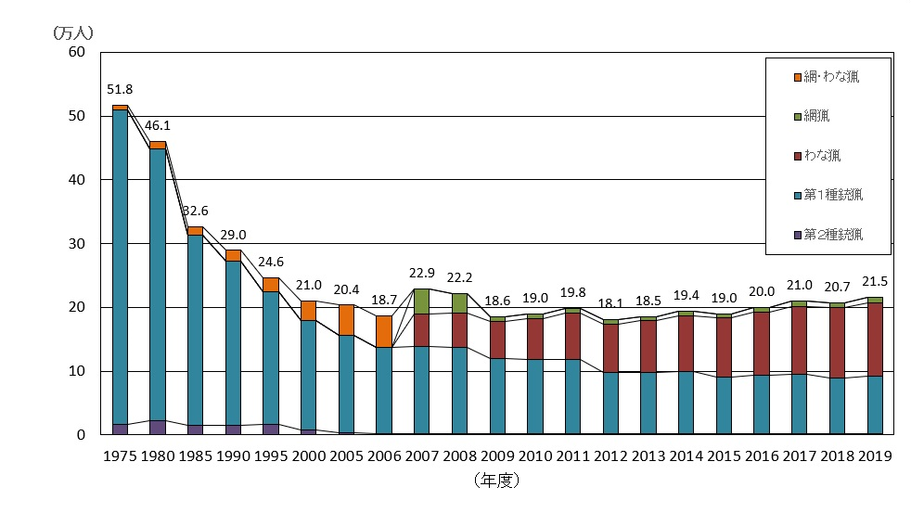
テキスト 14ページ
狩猟免許所持者数（種別）の推移
環境省ウェブサイトから
1975年の51.8万人から2019年は22万人に減少
Notes:
これは狩猟免許所持者数を示したグラフです。
鳥獣捕獲の主たる担い手である狩猟免許所持者は、1975（昭和50）年度以降大きく減少し、2012（平成24）年度には過去最低の約18万人にまで減少しました。
このような状況を受けて、環境省では網猟・わな猟免許の取得年齢の引き下げや、認定鳥獣捕獲等事業者等を対象とした狩猟税の減免措置を実施したほか、狩猟免許の取得促進を目的としたフォーラムの実施などの取組を行いました。
その結果、新規の狩猟免許取得者は増加し、2019（令和元）年度は約22万人と持ち直しています。
しかし、内訳をみると、わな猟免許の所持者は増加したものの、第一種銃猟免許の所持者は減少しています。

Slide 32
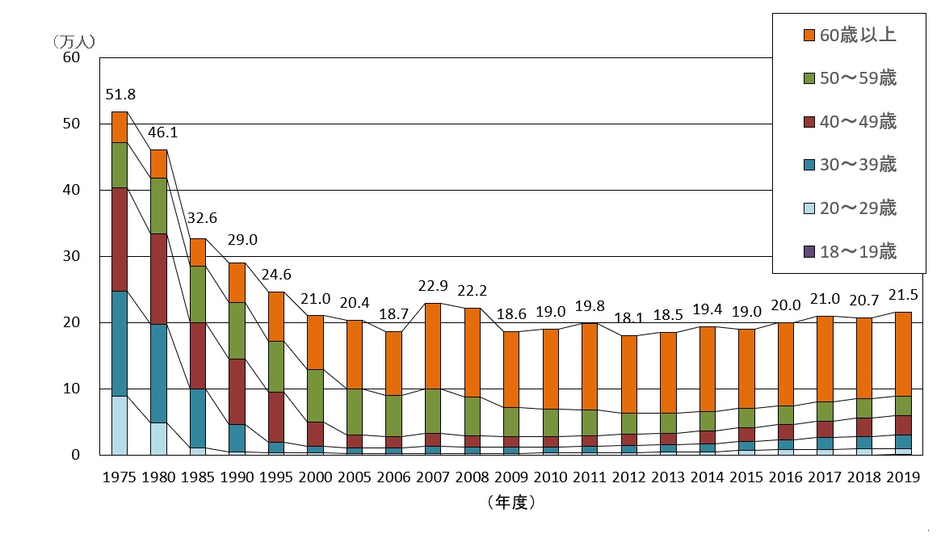
テキスト 14ページ
狩猟免許所持者数（年齢別）の推移
環境省ウェブサイトから
全体の約６割が60歳以上
捕獲等の担い手の育成が求められる
Notes:
年齢別にみると、2008（平成20）年度以降は60歳以上の狩猟免許所持者の割合が全体の約６割を占め（図1-12）、依然として高齢化している状況にあることから、引き続き捕獲等を行う担い手の育成が求められています。

Slide 33
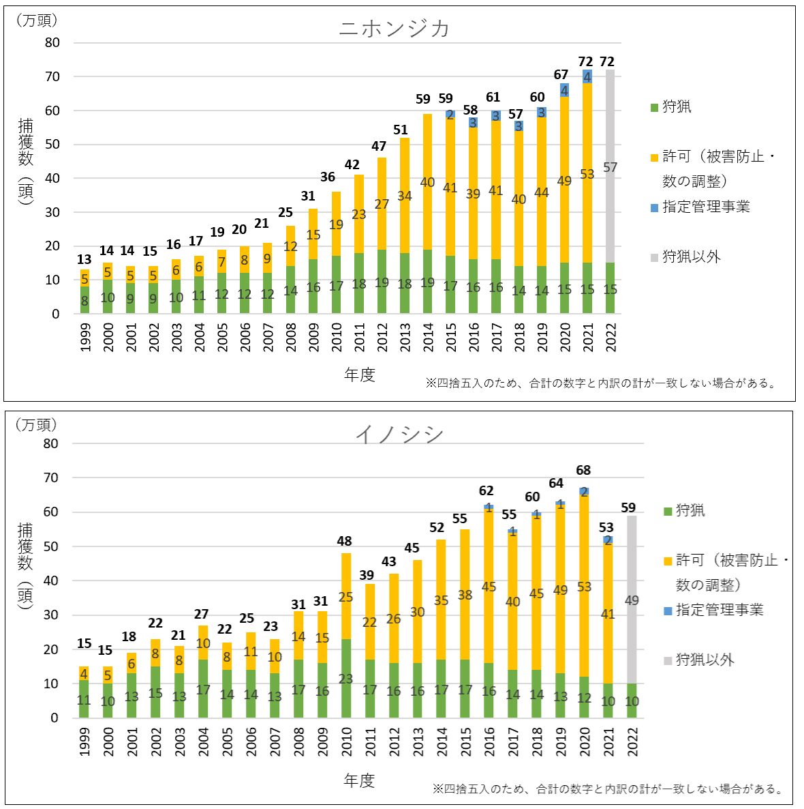
テキスト 15ページ
捕獲数の増加
許可を受けて行う捕獲数が、狩猟による捕獲数を上回っている。
環境省資料から
Notes:
狩猟者が減少している中で、捕獲数についてはどうなっているのでしょうか。
テキスト15ページの図1-13は、ニホンジカとイノシシの捕獲数を示したグラフです。
2022（令和４）年度のニホンジカ及びイノシシの捕獲数は、それぞれ約72万頭、約59万頭であり、この十数年間でそれぞれ大幅に増加しています。
この結果、ニホンジカ及びイノシシについては、生息数の増加が抑えられている地域もあります。
このように捕獲が強化されてきた一方で、これまで鳥獣の捕獲の主たる担い手であった狩猟者人口の減少や高齢化が進み、一人一人の捕獲従事者の負担が大きくなってきています。
今後、鳥獣捕獲の担い手を確保していくことが重要な課題になっています。

Slide 34
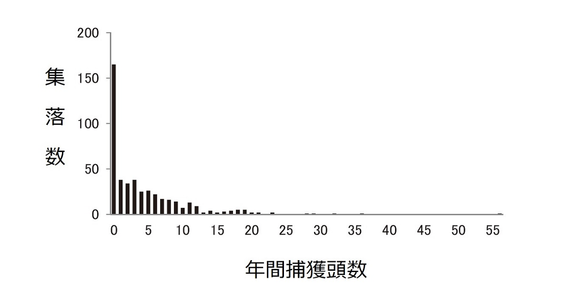
テキスト 16ページ
集落に設置された箱わなによる捕獲状況
捕獲わなを導入した460集落の年間捕獲頭数
          0頭の集落 ：全体の36％
          2頭以下の集落：全体の52％
（兵庫ワイルドライフモノグラフ７号から）
捕獲は簡単にできるものではない
Notes:
近年はわなによる捕獲を中心に、被害対策のために新たに狩猟免許を取る人も増えています。
しかし、初心者にとって鳥獣の捕獲は決して簡単なものではありません。
テキスト16ページの図1-14を見て下さい。
これは兵庫県のある地域での調査結果です。
グラフは、捕獲のためにわなを導入した集落が年間で捕獲した捕獲頭数を示しています。
捕獲のためにわなを導入した集落のうち年間の捕獲頭数が0頭の集落が全体の36％を占めており、2頭以下を含めると、半数以上の52％も占めていることがわかります。

Slide 35
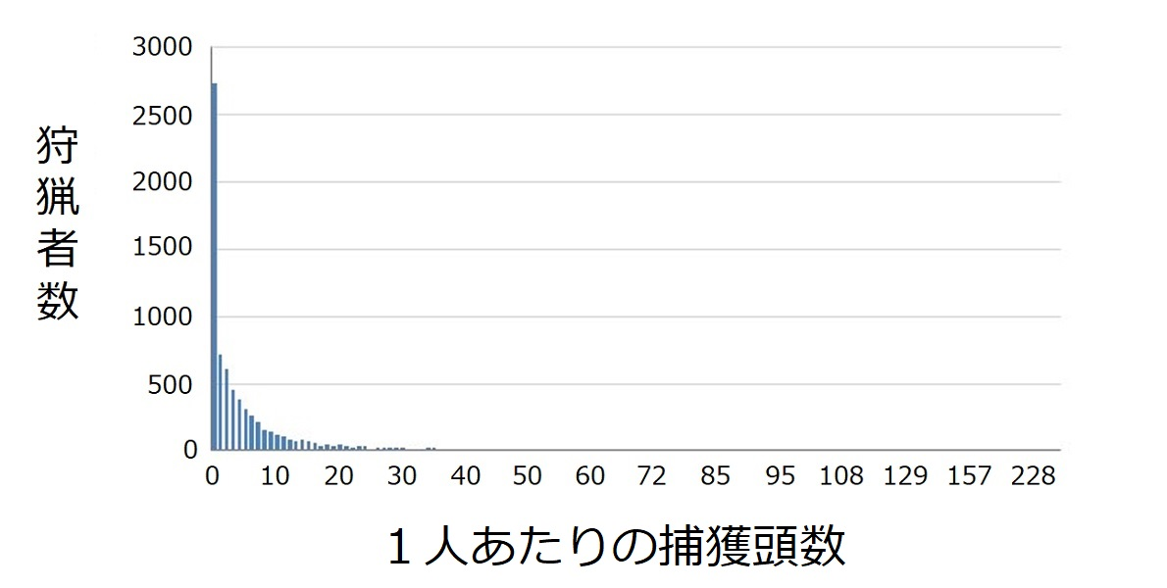
テキスト 16ページ
銃猟狩猟登録者の捕獲頭数
0頭の狩猟者 ：全体の37％
2頭以下の狩猟者：全体の55％
のべ7350人の捕獲頭数53,408頭の分析結果（兵庫県H22年～24年)
（兵庫県森林動物研究センター調べ）
捕獲は簡単にできるものではない
Notes:
銃猟についてもみてみましょう。
図1-15は、兵庫県における狩猟者一人あたりの銃猟による捕獲頭数を表しています。
これは、シカとイノシシの生息が多い地域での銃猟の狩猟について調査した結果です。
シカやイノシシを1頭も捕獲していない狩猟者が全体の37％、2頭以下を含めると半数以上の55％にも上っていることがわかりました。
これらのことは、鳥獣の捕獲は、狩猟免許や銃の所持許可があれば、すぐにできるような簡単なものではないことを示しています。
つまり、狩猟免許取得者を単純に増やす、ということだけではなく、確実に捕獲ができる人材を、知識・技術面から支援するとともに、そのような人材が捕獲に従事できるような環境を整備する必要があるといえます。

Slide 36
テキスト 17ページ
1 科学的・計画的な鳥獣の保護及び管理
1.1 鳥獣の保護及び管理の現状
1.2 鳥獣の管理の強化
Notes:
以上のような背景から、2014（平成26）年に鳥獣保護法を改正し、認定鳥獣捕獲等事業者の制度を含む、鳥獣の管理を促進する措置を新たに導入することなりました。
その経緯をこれから説明していきます。

Slide 37
テキスト 17ページ
1.2.1 認定鳥獣捕獲等事業者制度導入
捕獲等をはじめとする対策強化の必要性
  「抜本的な鳥獣捕獲強化対策」および「被害対策強化の考え方」（環境省・農林水産省）
当面の捕獲目標
  ニホンジカ、イノシシ：
  2028年度までに生息頭数を半減し、捕獲圧を維持。
Notes:
これまで述べたような状況を踏まえ、2013（平成25）年12月、環境省と農林水産省は「抜本的な鳥獣捕獲強化対策」を共同で取りまとめ、この中で、2023（令和５）年度までにニホンジカ、イノシシの個体数を半減させることを目指すこととしていました。
この目標については、2023（令和５）年9月に捕獲強化対策と捕獲目標を延長し、2028（令和10）年度までにニホンジカ、イノシシの生息頭数を半減し、捕獲圧を維持することを掲げています。
また、2014（平成26）年４月に両省がとりまとめた「被害対策強化の考え方」においては、同じく10年後の2023（令和５）年度までに、ニホンザルについて「加害群の数の半減（被害防除対策を並行して実施し、群れの加害度を下げることを含む）」を、カワウについて「被害を与えるカワウの個体数の半減」を、それぞれ目指すこととしました。
いずれの種についても、捕獲等をはじめとする対策を強化し、種の特性に応じた、効果的な対策を進めていく必要があります。

Slide 38
テキスト 17ページ
1.2.1 認定鳥獣捕獲等事業者制度導入
鳥獣保護管理の人材育成と体制構築
「鳥獣の保護及び狩猟の適正化につき講ずべき措置について」（中央環境審議会）から
都道府県による捕獲の強化
鳥獣管理体制の強化
認定鳥獣捕獲等事業者の制度を含む
鳥獣の管理を促進する措置の導入
Notes:
また、環境省の中央環境審議会においては、2012（平成24）年11月に環境大臣の諮問に応じ、鳥獣保護管理に携わる人材の育成と、将来にわたって適切に機能し得る鳥獣保護管理体制の構築に向けた議論が行われ、今後講ずべき措置について2014（平成26）年１月に答申が取りまとめられました。
この答申においては、直面する課題に対して、取り組むべき最優先事項を「都道府県による捕獲の強化」と「鳥獣管理体制の強化」とし、被害防止のための捕獲の促進に向けて、国の指導力の発揮や、国民理解の醸成が必要であるとされました。
これらを踏まえ、2014（平成26）年に鳥獣保護法を改正し、認定鳥獣捕獲等事業者の制度を含む、鳥獣の管理を促進する措置を新たに導入することとしました。
これまでの捕獲は、主に狩猟者の協力により、地域の中の相互扶助の精神に基づいた活動に支えられてきました。
しかし、捕獲対策の強化が求められている中、捕獲に従事する狩猟者の負担は急激に増加しています。鳥獣の捕獲は、専門的な技術が必要な上に危険も伴う作業です。これまでのボランティア的な作業だけでは、今後、担い手の確保や維持がますます困難になっていくでしょう。
このような中で、認定鳥獣捕獲等事業者とその捕獲従事者には、社会の要請に沿った適切な捕獲事業の実施と、そのための体制作りが求められています。

